Slide 1
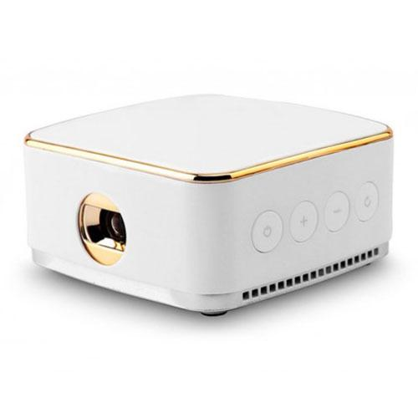
【提案書】
DLPポータブルミニプロジェクター mitemi
とっても可愛らしい手の平サイズながら迫力の最大150インチ画面がどこでも楽しめるポータブルミニプロジェクター。Android搭載で本機単体でネット動画の鑑賞も可能です。
特徴
納期
納期スペース
仕様
サイズ : 約W75×H34×D75(mm)
重量 : 約190g
機能 : ■製品特徴・Wi-Fi・Android 7.1・バッテリー容量 4200mAh 3.7V (バッテリー充電時間:約3.5時間,使用時間:3時間 ※仕様状況により異なります)・内蔵メモリー8GB・台形補正(マニュアル)・ピント調整(マニュアル)・アスペクト比 16:9・内蔵スピーカー(4Ω2W)
お見積
お見積りスペース

